Slide 1
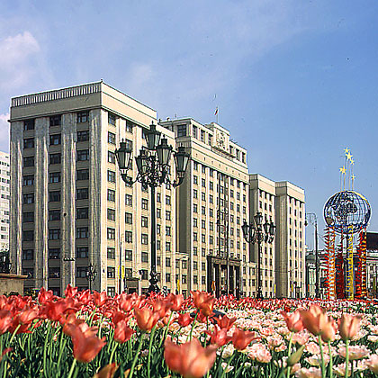
Государственная дума РФ III созыва

Slide 2
Годы деятельности думы
Дата начала : 19 декабря 1999 года.
Дата окончания : 29 декабря 2003 года.
Заседания проводились: с 18 января 2000 года по 11 декабря 2003 года.

Slide 3
Участники выборов в ГД
1.КПРФ (Геннадий Зюганов)
2.Единство (Сергей Шайгу)
3. Отечество - Вся Россия (Юрий Лужков)
4.СПС (Сергей Кириенко)
5.Блок Жириновского (Владимир Жириновский)
6.Яблоко (Григорий Явлинский)

Slide 4
Победившая Партия
Партией , получившей наибольшее число мандатов , стала партия КПРФ.
КПРФ победила как в едином, так и в одномандатных округах.
Депутатов в одномандатных округах: 46
Мест получено: 67
Суммарное число мест: 113
Голосов: 16 196 024 (24,29 %)
Изменение доли голосов: +1,99 %

Slide 5
Образованные фракции
«Центристы»: Единство (в 2003 году — «Единство - Единая Россия»), Отечество — Вся Россия (в 2003 году — «Отечество — Единая Россия»), Регионы России (депутатская группа), Народный депутат (депутатская группа)
«Левые»: фракция КПРФ, Агропромышленная депутатская группа, Яблоко
«Патриоты»: ЛДПР (сформирована из депутатов, прошедших в Госдуму по списку «Блока Жириновского»)
«Правые»: СПС

Slide 6
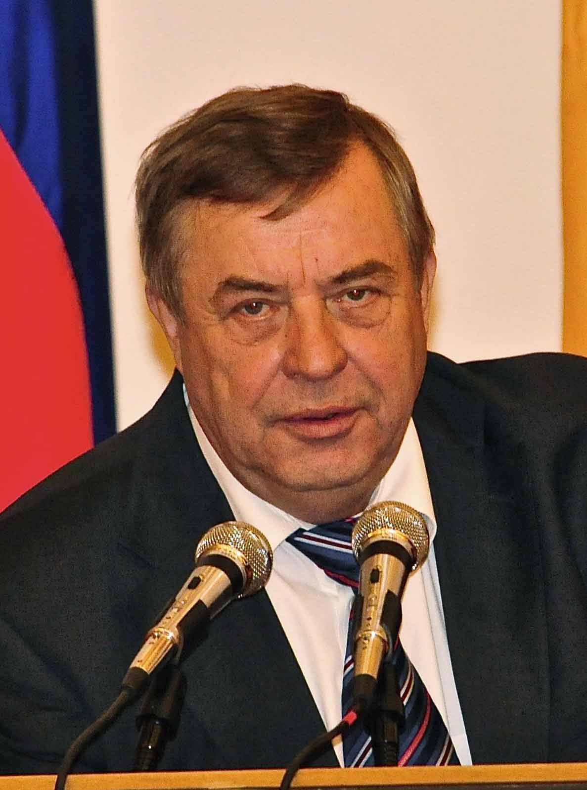
Председатель ГД
Председатель: Селезнёв, Геннадий Николаевич, фракция КПРФ (с 4 июня 2002 года — независимый депутат). Избран 18 января 2000 года Постановлением Государственной Думы №6-III ГД.

